Slide 1

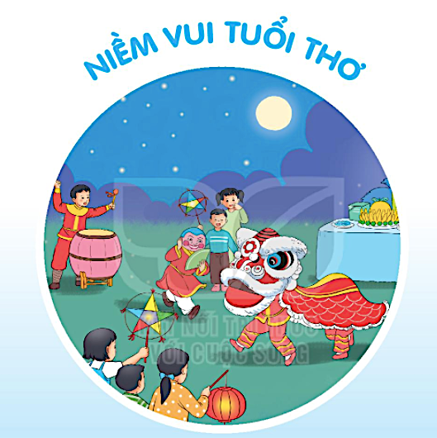

Slide 2

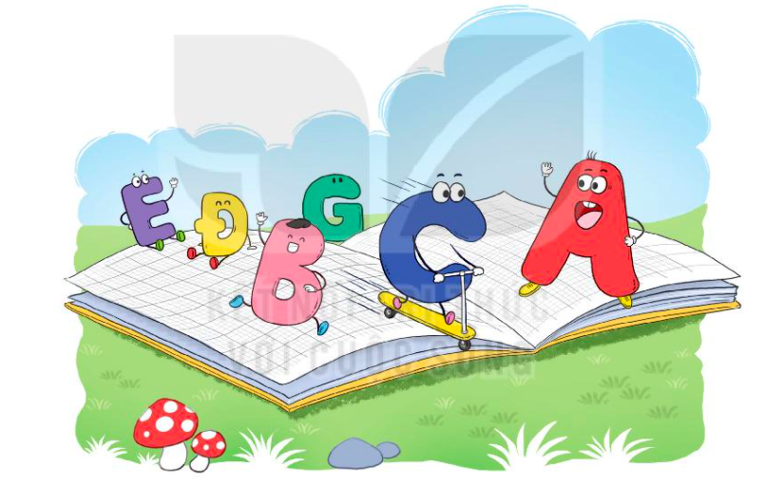
CHỮ A VÀ NHỮNG NGƯỜI BẠN
BÀI 19
BÀI 19
Qua tên bài và tranh minh hoạ, đoán nội dung bài học.

Slide 3



ĐỌC
Chữ A và những người bạn
Tôi là chữ A. Từ lâu, tôi đã nổi tiếng. Hễ nhắc đến tên tôi, ai cũng biết. Khi vui sướng quá, người ta thường reo lên tên tôi. Khi ngạc nhiên, sửng sốt, người ta cũng gọi tên tôi.
Tôi đứng đầu bằng chữ cái tiếng Việt. Trong bảng chữ cái của nhiều nước, tôi cũng được người ta trân trọng xếp ở đầu hàng. Hằng năm, cứ đến ngày khai trường, rất nhiều trẻ em làm quen với tôi trước tiên.
Tôi luôn mơ ước chỉ mình tôi làm ra một cuốn sách. Nhưng rồi, tôi nhận ra rằng, nếu chỉ một mình, tôi chẳng thể nói được với ai điều gì. Một cuốn sách chỉ toàn chữ A không thể là cuốn sách mà mọi người muốn đọc. Để có cuốn sách hay, tôi cần các bạn B, C, D, Đ, E,…
Chúng tôi luôn ở bên nhau và cần có nhau trên những trang sách.
Các bạn nhỏ hãy gặp chúng tôi hằng ngày nhé!
( Theo Trần Hoài Dương)

Slide 4
ĐỌC
Chữ A và những người bạn
Tôi là chữ A. Từ lâu, tôi đã nổi tiếng. Hễ nhắc đến tên tôi, ai cũng biết. Khi vui sướng quá, người ta thường reo lên tên tôi. Khi ngạc nhiên, sửng sốt, người ta cũng gọi tên tôi.
Tôi đứng đầu bằng chữ cái tiếng Việt. Trong bảng chữ cái của nhiều nước, tôi cũng được người ta trân trọng xếp ở đầu hàng. Hằng năm, cứ đến ngày khai trường, rất nhiều trẻ em làm quen với tôi trước tiên.
Tôi luôn mơ ước chỉ mình tôi làm ra một cuốn sách. Nhưng rồi, tôi nhận ra rằng, nếu chỉ một mình, tôi chẳng thể nói được với ai điều gì. Một cuốn sách chỉ toàn chữ A không thể là cuốn sách mà mọi người muốn đọc. Để có cuốn sách hay, tôi cần các bạn B, C, D, Đ, E,…
Chúng tôi luôn ở bên nhau và cần có nhau trên những trang sách.
Các bạn nhỏ hãy gặp chúng tôi hằng ngày nhé!
( Theo Trần Hoài Dương)

Slide 5
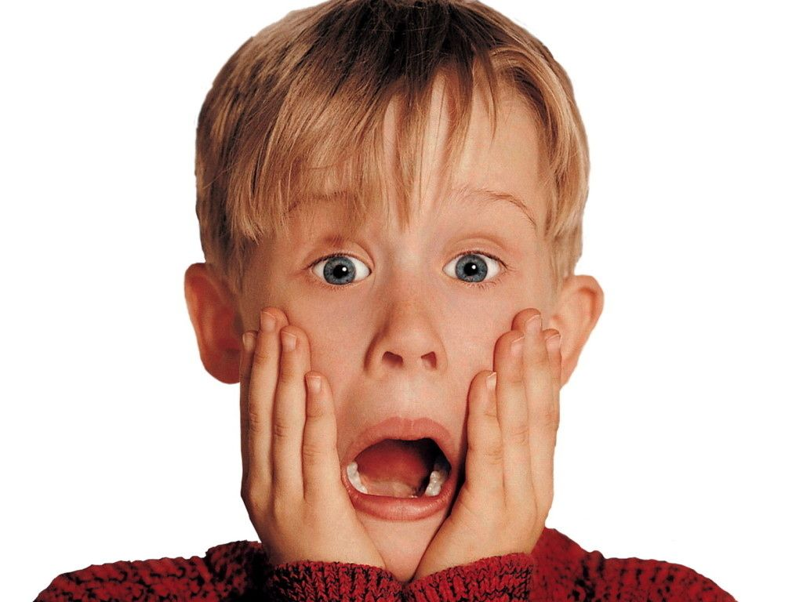
ĐỌC
Từ ngữ
sửng sốt
: ngạc nhiên, kinh ngạc tới mức ngẩn
người ra.

Slide 6
ĐỌC
Ngắt nghỉ câu
Một cuốn sách chỉ toàn chữ A không thể là cuốn sách mà mọi người muốn đọc.

Slide 7
TRẢ LỜI CÂU HỎI
1. Trong bảng chữ cái tiếng Việt, chữ A đứng ở vị trí nào?
→ Trong bảng chữ cái tiếng Việt, chữ A đứng đầu.
2. Chữ A mơ ước điều gì?
→ Chữ A mơ ước một mình nó làm ra một cuốn sách.

Slide 8
3. Chữ A nhận ra điều gì?
→ Chữ A nhận ra rằng, nếu chỉ có một mình, chữ A chẳng thể nói được điều gì với ai.
4. Chữ A muốn nhắn nhủ điều gì với các bạn?
a. Chăm viết chữ cái
b. Chăm đọc sách
c. Chăm xếp các chữ cái

Slide 9
Luyện đọc lại
Chữ A và những người bạn
Tôi là chữ A. Từ lâu, tôi đã nổi tiếng. Hễ nhắc đến tên tôi, ai cũng biết. Khi vui sướng quá, người ta thường reo lên tên tôi. Khi ngạc nhiên, sửng sốt, người ta cũng gọi tên tôi.
Tôi đứng đầu bằng chữ cái tiếng Việt. Trong bảng chữ cái của nhiều nước, tôi cũng được người ta trân trọng xếp ở đầu hàng. Hằng năm, cứ đến ngày khai trường, rất nhiều trẻ em làm quen với tôi trước tiên.
Tôi luôn mơ ước chỉ mình tôi làm ra một cuốn sách. Nhưng rồi, tôi nhận ra rằng, nếu chỉ một mình, tôi chẳng thể nói được với ai điều gì. Một cuốn sách chỉ toàn chữ A không thể là cuốn sách mà mọi người muốn đọc. Để có cuốn sách hay, tôi cần các bạn B, C, D, Đ, E,…
Chúng tôi luôn ở bên nhau và cần có nhau trên những trang sách.
Các bạn nhỏ hãy gặp chúng tôi hằng ngày nhé!
( Theo Trần Hoài Dương)

Slide 10
LUYỆN TẬP
Nói tiếp lời của chữ A để cảm ơn các bạn chữ:
Cảm ơn các bạn. Nhờ có các bạn, chúng ta đã ……………………………………………………..……………………
làm nên những cuốn sách hay.
2. Những từ nào dưới đây chỉ cảm xúc?
vui sướng
ngạc nhiên
nổi tiếng

Slide 11
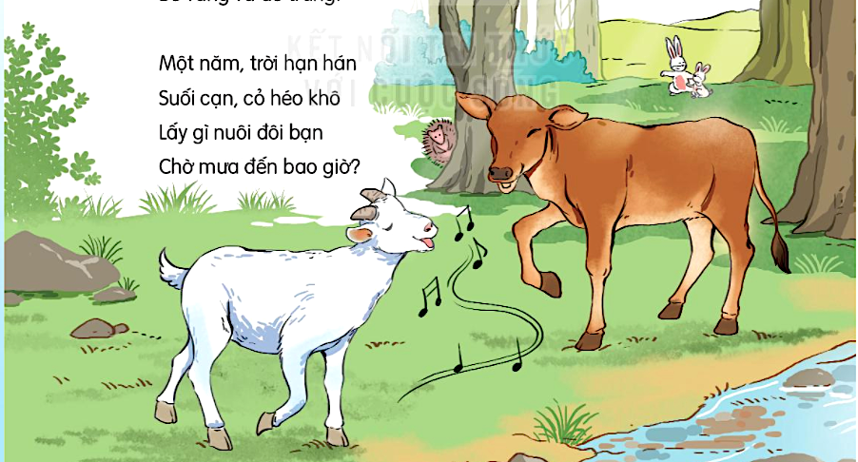
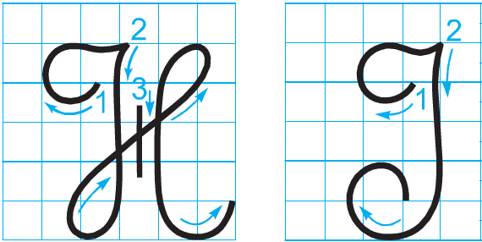
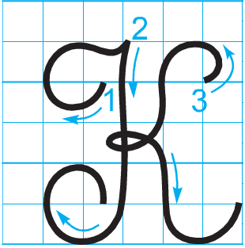
Viết
Viết chữ hoa I, K

Slide 12
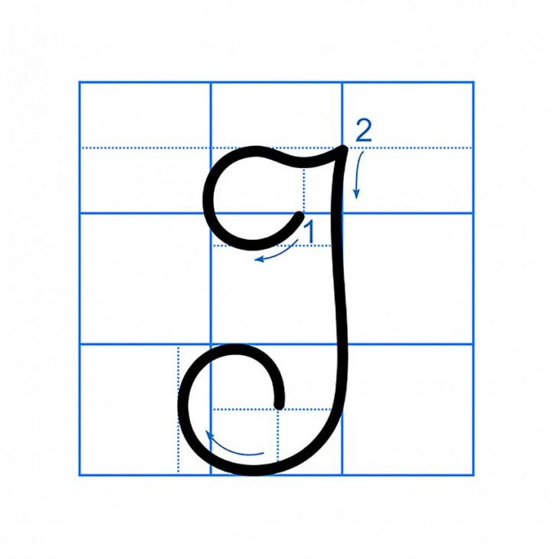
Chữ hoa I

Slide 13
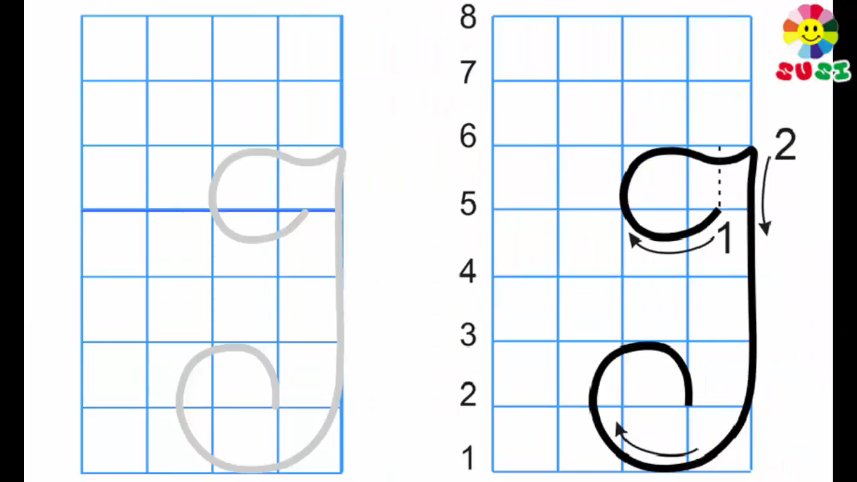
Viết chữ hoa I

Slide 14
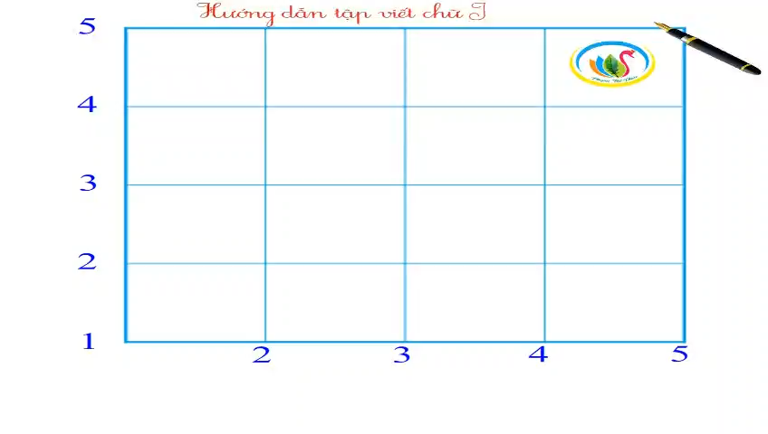
Viết chữ hoa I

Slide 15
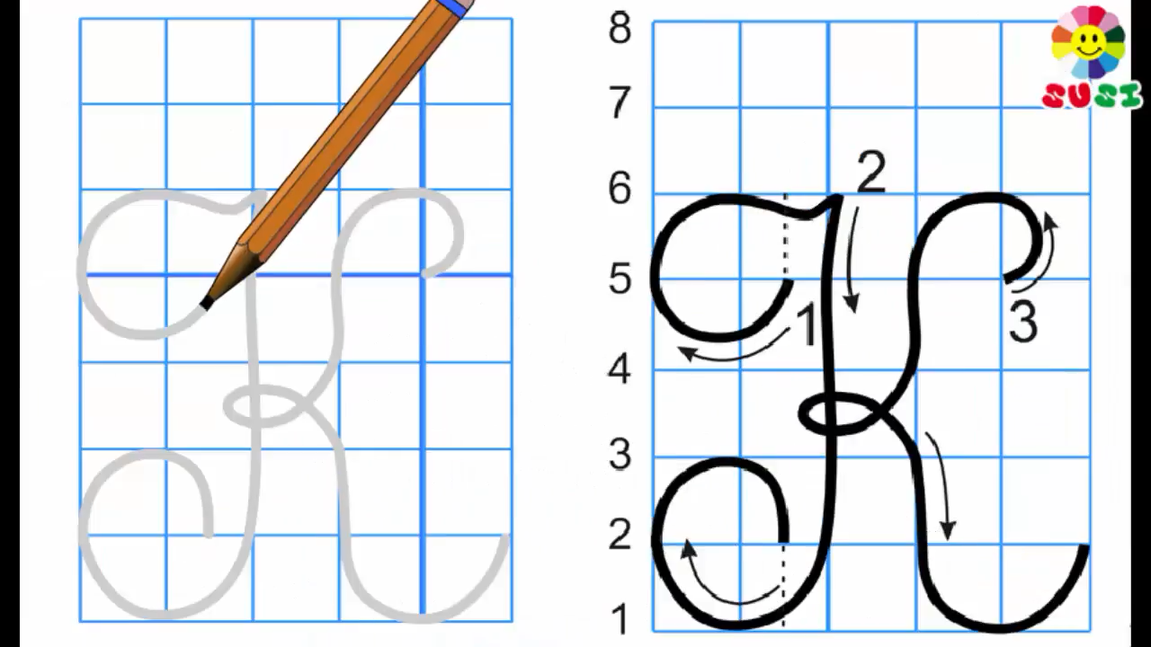
Viết chữ hoa I

Slide 16
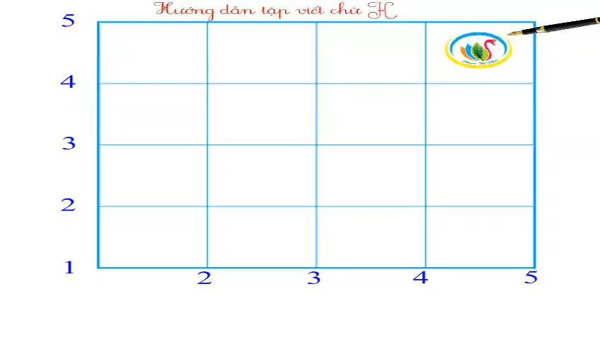
Viết chữ hoa K

Slide 17

Viết ứng dụng
Kiến tha lâu cũng đầy tổ.

Slide 18
Viết ứng dụng
Kiến tha lâu cũng đầy tổ.
a. Chữ cái nào được viết hoa?
b. Khoảng cách giữa các chữ ghi tiếng như thế nào?
c. Những chữ cái nào cao 2.5 li ?
→ Chữ K.
→ Khoảng cách giữa các chữ ghi tiếng là 1 con chữ o.
→ Chữ K, h, l , g, y.

Slide 19

Viết
Luyện viết vở

Slide 20
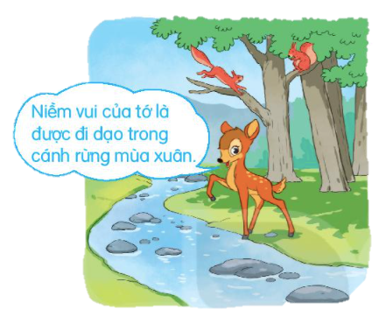
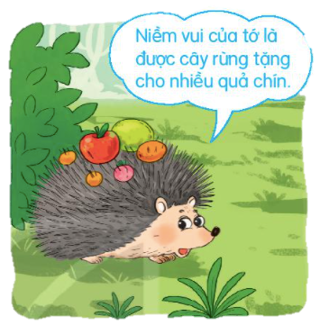
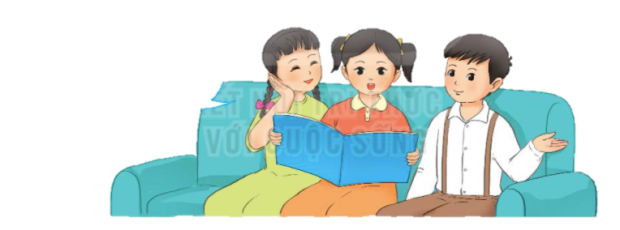
Nói và nghe
Niềm vui của tớ là được cây rung tang cho nhiều quả chín.
Niềm vui của tớ là được đi dạo trong cánh rừng mùa xuân.
Niềm vui của chúng tớ là được đọc, được học cùng nhau.

Slide 21
Quan sát tranh và nói về niềm vui của các bạn trong mỗi tranh
Nói và nghe
Niềm vui của tớ là được cây rung tang cho nhiều quả chín.
Niềm vui của tớ là được đi dạo trong cánh rừng mùa xuân.
Niềm vui của chúng tớ là được đọc, được học cùng nhau.

Slide 22
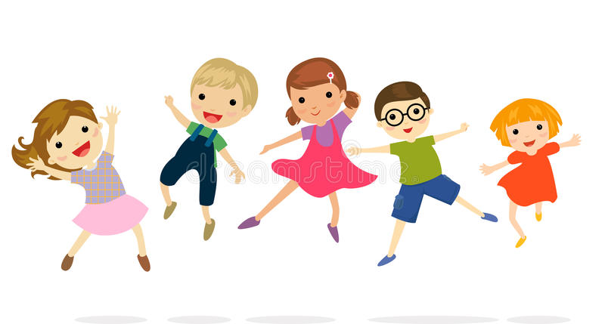
Nói và nghe
Niềm vui của em là gì? Điều gì làm em không vui?
Em thích hoạt động nào? Vì sao?
Em không thích hoạt động nào? Vì sao?

Slide 23
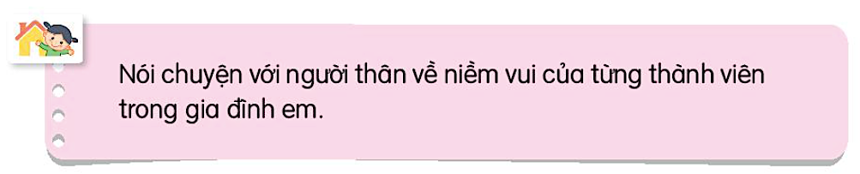
Nói chuyện với người thân về niềm vui của từng thành viên trong gia đình em

